Slide 1
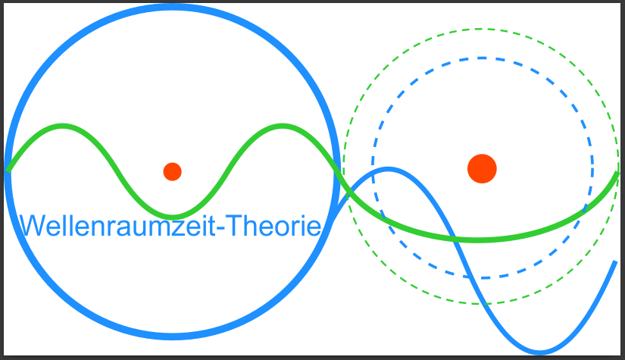
Wellenraumzeit-Theorie
Eine neue Perspektive auf Licht und Raumzeit

Slide 2
Einleitung
Die Wellenraumzeit-Theorie bietet eine innovative Erklärung für die Natur von Licht und seine Wechselwirkungen mit der Raumzeit.
Licht wird als hochfrequente Gravitationswelle beschrieben, die durch die Schwingungen oder Rotationen von Teilchen entsteht.
Die Theorie verbindet klassische Physik mit quantisierten Raumzeitdeformationen.

Slide 3
Kernprinzipien
1. Licht als Raumzeitwelle: Licht entsteht durch Schwingungen oder Rotationen von Teilchen.
2. Energieableitung aus Zentrifugalkraft: E=mc² kann aus der Zentrifugalkraft hergeleitet werden.
3. Quantisierte Wellenlänge: Die kleinste Wellenlänge beträgt 10⁻¹² m und ergibt sich aus der Masse von Elektronen und Positronen.

Slide 4
Mathematische Grundlagen
1. Photon als Wellenzyklus: Ein Photon repräsentiert einen vollständigen Wellenzyklus.
2. Ableitung von E=mc²: Die Energie eines Teilchens bei Lichtgeschwindigkeit wird über die Zentrifugalkraft und den Weg berechnet.
3. Raumzeitdeformation: Schnelle Rotationen erzeugen hochfrequente Raumzeitwellen.

Slide 5
Vorhersagen und Konsequenzen
1. Hochfrequente Strahlung: Beschreibt extrem kurzwellige Lichtphänomene (z. B. Gammastrahlung).
2. Neue Grenzen der Wellenlänge: Kleinste Wellenlänge ist 10⁻¹² m.
3. Einheit von Licht und Gravitation: Licht und Gravitationswellen basieren auf denselben Raumzeitdeformationen.

Slide 6
Fazit
Die Wellenraumzeit-Theorie beschreibt Licht als hochfrequente Raumzeitwelle.
Die Theorie verbindet Masse, Energie und Raumzeit auf eine neue Weise und lädt zur experimentellen Überprüfung sowie zur wissenschaftlichen Diskussion ein.

